Slide 1
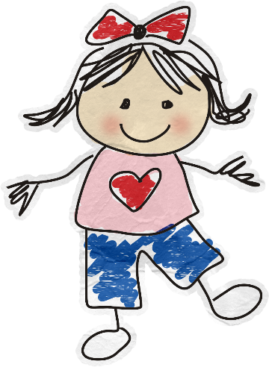
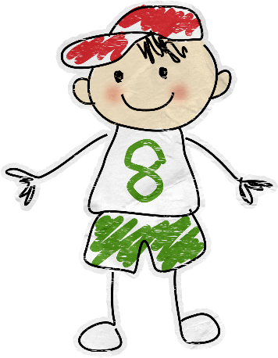
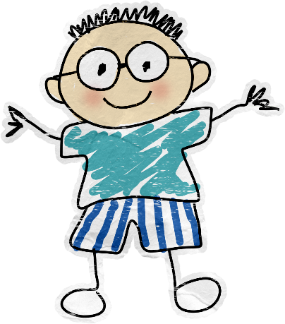
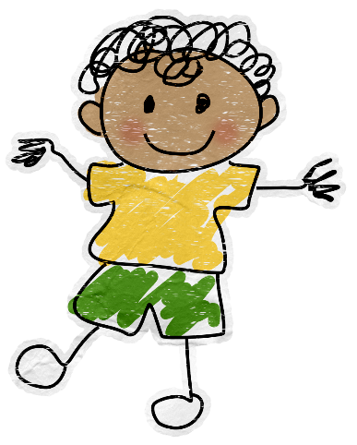
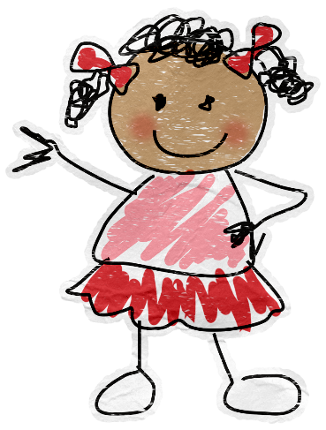
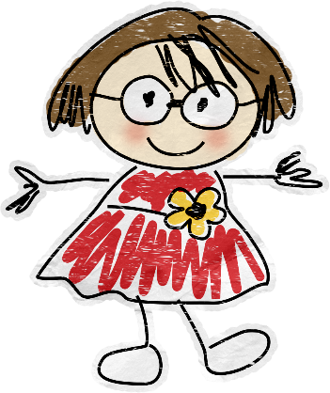

Slide 2
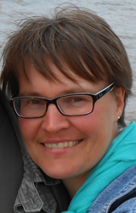
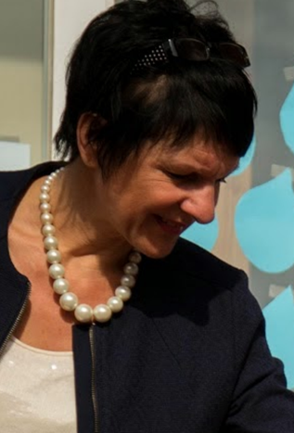
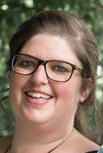
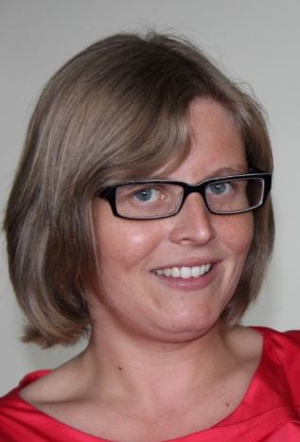
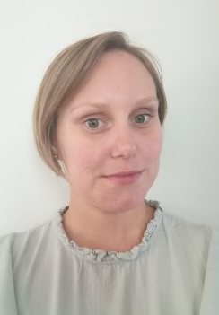
Even voorstellen
JUF ERIKA: klasjuf | JUF BRIGITTE & JUF VÉRONIQUE: directeurs | JUF ELLEN: turnjuf op maandag en dinsdag
JUF ELLEN: klasjuf op woensdag | JUF AMBER: kinderverzorgster | JUF MAREN: zorgcoördinator

Slide 3
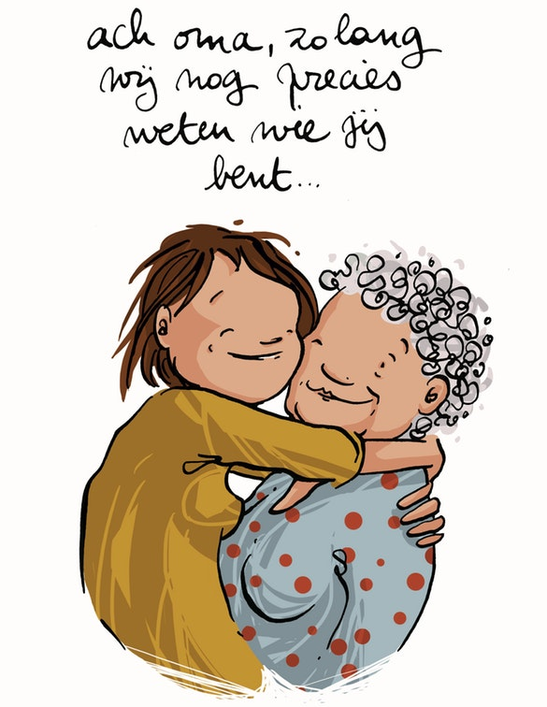
mantelzorger
Dit schooljaar neem ik zorgkrediet op voor mijn grootmoeder, waardoor ik op woensdag niet op school aanwezig ben.
Om de 5 weken ben ik ook op maandagnamiddag bij mijn bomma om haar te begeleiden.
Juf Ellen Michiels zal jullie (b)engel die dag(-en) begeleiden als klasjuf.

Slide 4
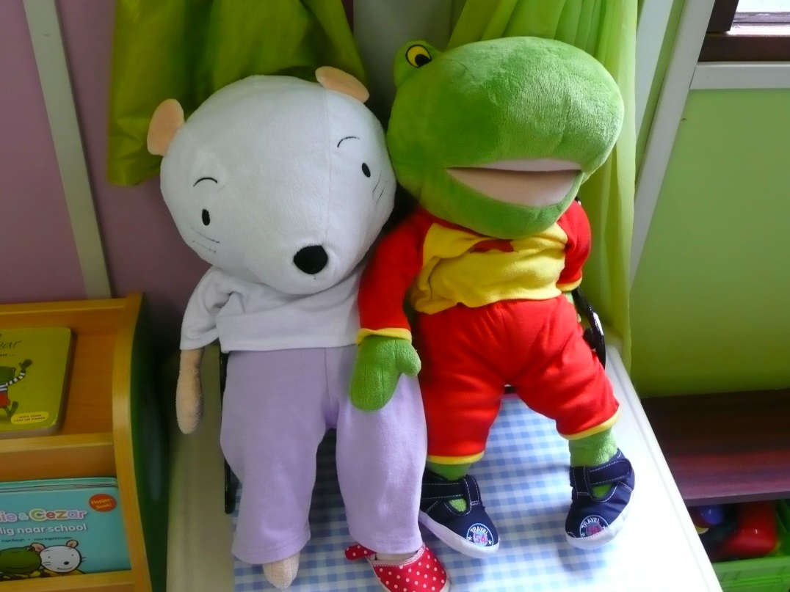
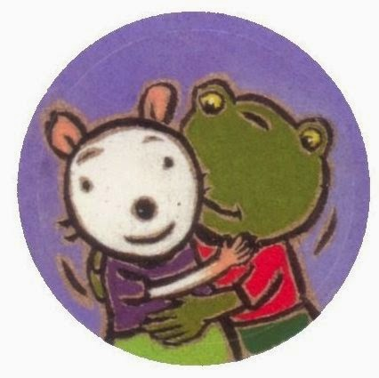
Klaspoppen Nellie en Cezar

Slide 5
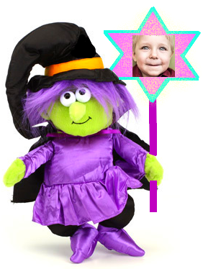
Vriendje van de dag Iedere dag mag er iemand anders ‘vriendje van de dag’ zijn. Deze kleuter mag ‘s morgens Nellie en Cezar wakker maken, zorgen voor de kalenders, kaarsje uitblazen na geloofsmomentjes, lichten aan- en uitdoen, deur opendoen,… Heksemie tovert hiervoor een kindje uit haar doosje.

Slide 6
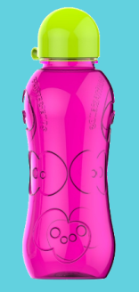
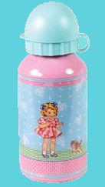
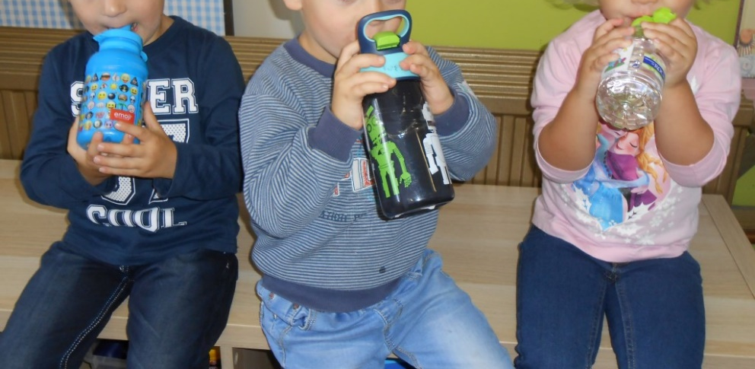
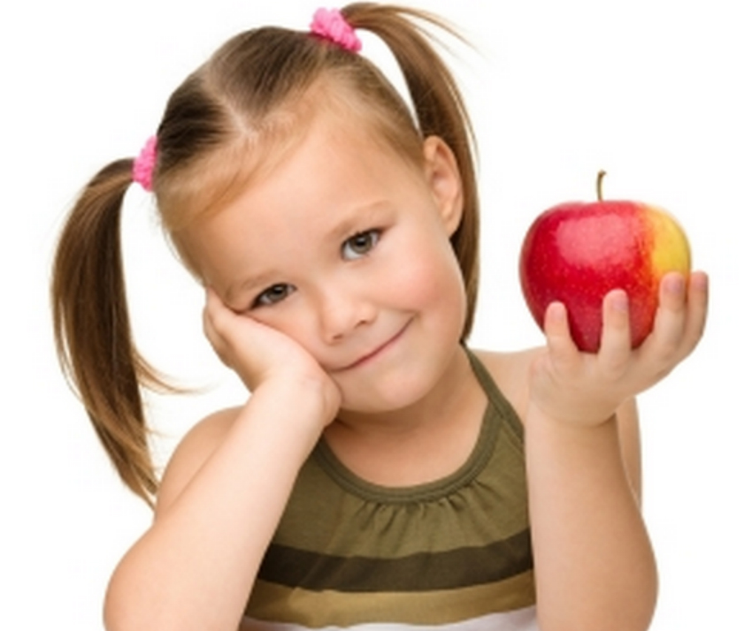
Wij eten steeds samen onze koek of fruit in de klas. Hierdoor kan ik moeilijke etertjes beter stimuleren en helpen waar nodig. We drinken water uit onze meegebrachte drinkbus of flesje. Jouw kleuter mag doorheen de dag steeds drinken bij dorst en lege drinkbussen worden opnieuw gevuld.

Slide 7
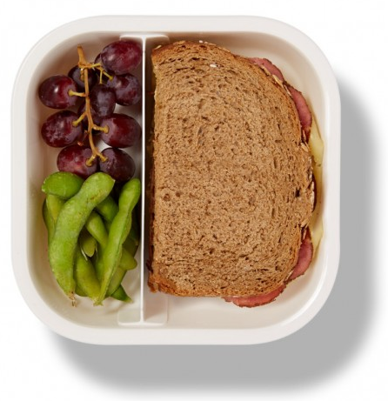
Ook de boterhammetjes worden in de eigen klas gegeten. Als je kleuter aangeeft dat hij/zij genoeg heeft, stimuleer ik hen wel om nog wat meer te eten. Aandringen doen we echter niet. De klasafspraak is, dat er steeds 1 boterhammetje in de brooddoos mag blijven liggen.
 | Mag ik jullie vriendelijk vragen om GEEN Babybelkaasjes mee naar school te geven? In het verleden heb ik verschillende kindjes moeten helpen die zich verslikten in deze kleverige kaasjes.
gezellig samen eten

Slide 8
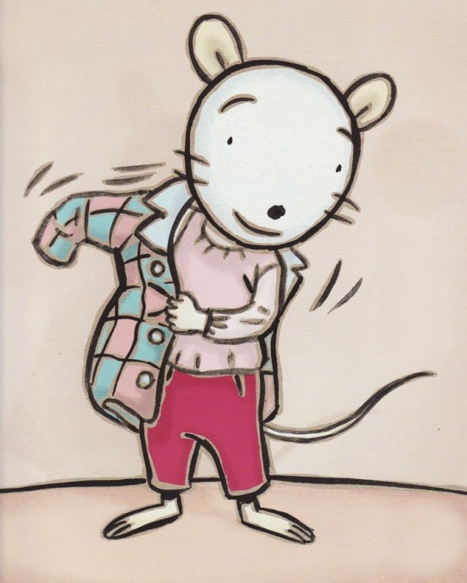
Waar werken we aan?
Leren omgaan met andere kinderen, met de juf, afscheid nemen van ouders,…
STOP … hou op ! We leren al om assertief te zijn.
Zelfstandigheid: zelf jas aan- en uitdoen, boekentas open en dicht doen, broek optrekken, jas aan de kapstok hangen,…
Leren opruimen: daarom hangen er op de speelgoedbakken overal foto’s van de materialen. Zo weten de kleuters wat waarin moet.
Zich aan regels en afspraken leren houden. Dit is belangrijk voor het samenleven in groep.
IK + JIJ = WIJ

Slide 9
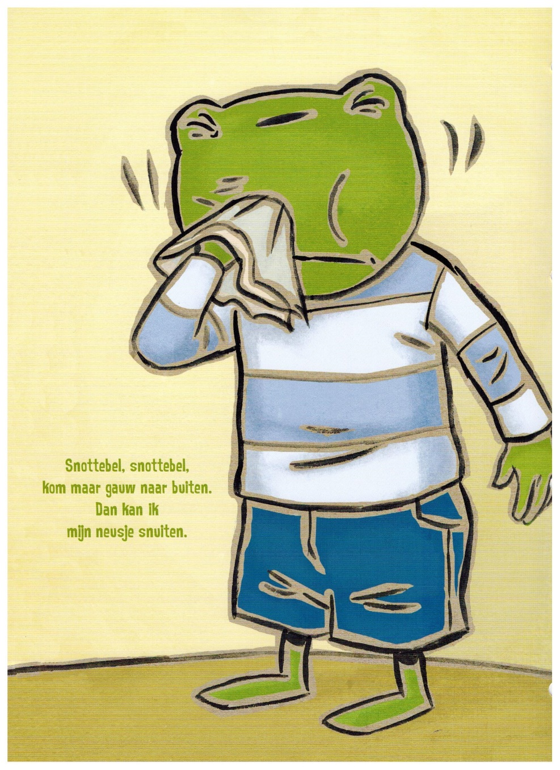
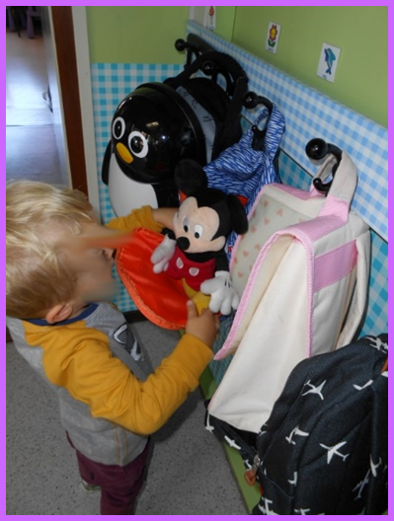
Zelfstandigheid – zelfredzaamheid

Slide 10
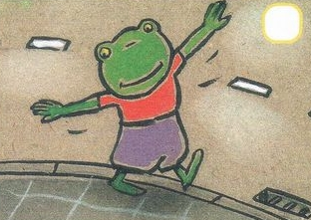
Regels en afspraken Op de rode lijn wachten voor we gaan spelen of voor we naar de poort gaan.
Rode lijn
stoplijn

Slide 11
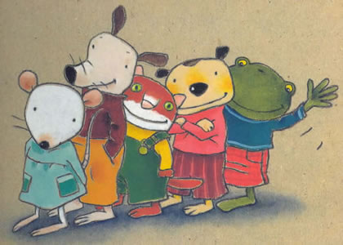
In de rij gaan staan als de bel gaat.

Slide 12
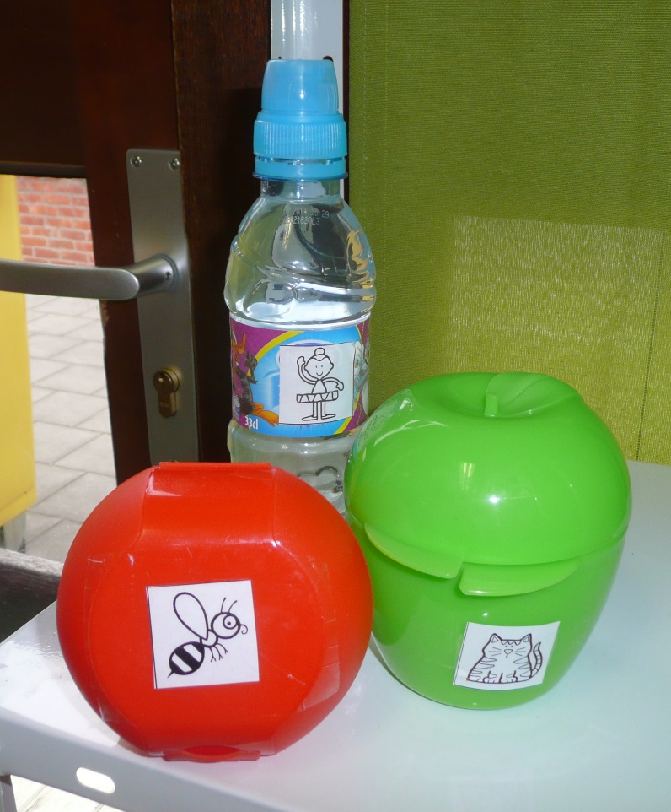
Praktische tips
Naam of symbooltje overal opzetten: op jassen, brooddozen, koekjes, fruit, sjaal, muts,…
Flesje water of drinkbus meegeven
Fruit geschild in een potje meegeven
Woensdag is fruitdag
Geen speelgoed, tutje,… meegeven tenzij we het vragen
Kort afscheid nemen aan de schoolpoort maakt de verdrietjes ook korter

Slide 13
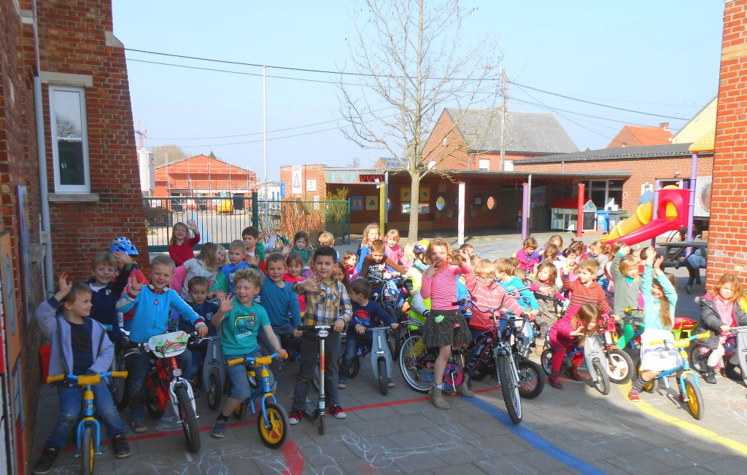
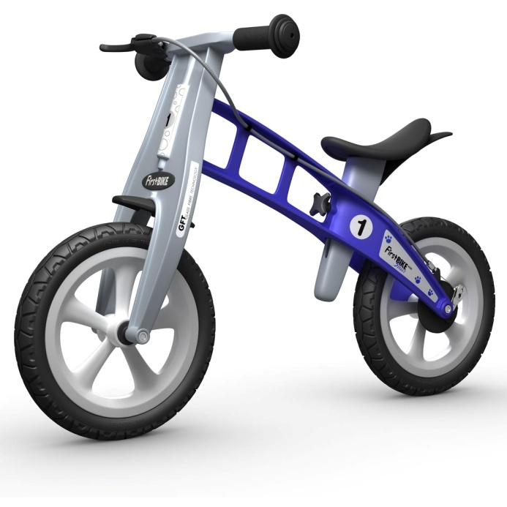
WIELTJESDAG
Vrijdag is het wieltjesdag: de kleuters mogen dan net voor de speeltijd begint op de grote speelplaats even fietsen of steppen
Er zijn op school héél wat loopfietsen. Zo krijgt elke kleuter de kans om te kunnen fietsen wanneer ze hun eigen fiets niet mee naar school kunnen brengen (opvang, regenweer, …)

Slide 14
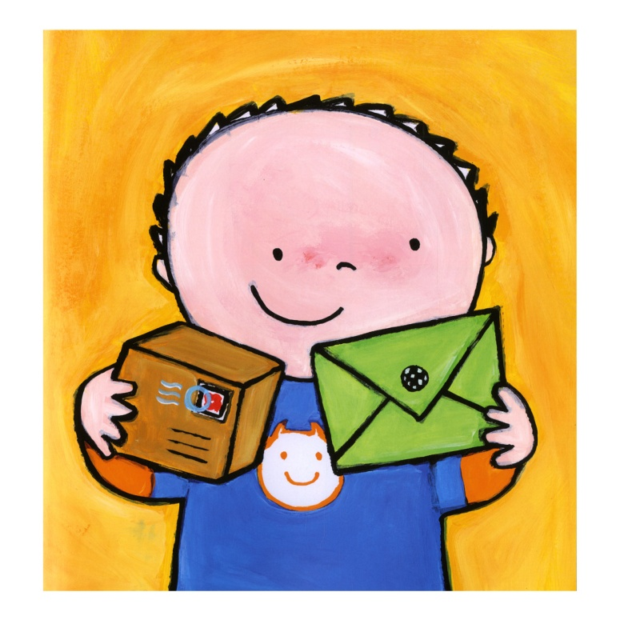
Heen-en-weer-tasje
Elke kleuter krijgt een tasje mee wanneer er brieven, liedjes, info, … zijn. Meestal gebeurt dit op vrijdag. Op maandag worden de tasjes terug in de klas verwacht voor eventuele nieuwe post.

Slide 15
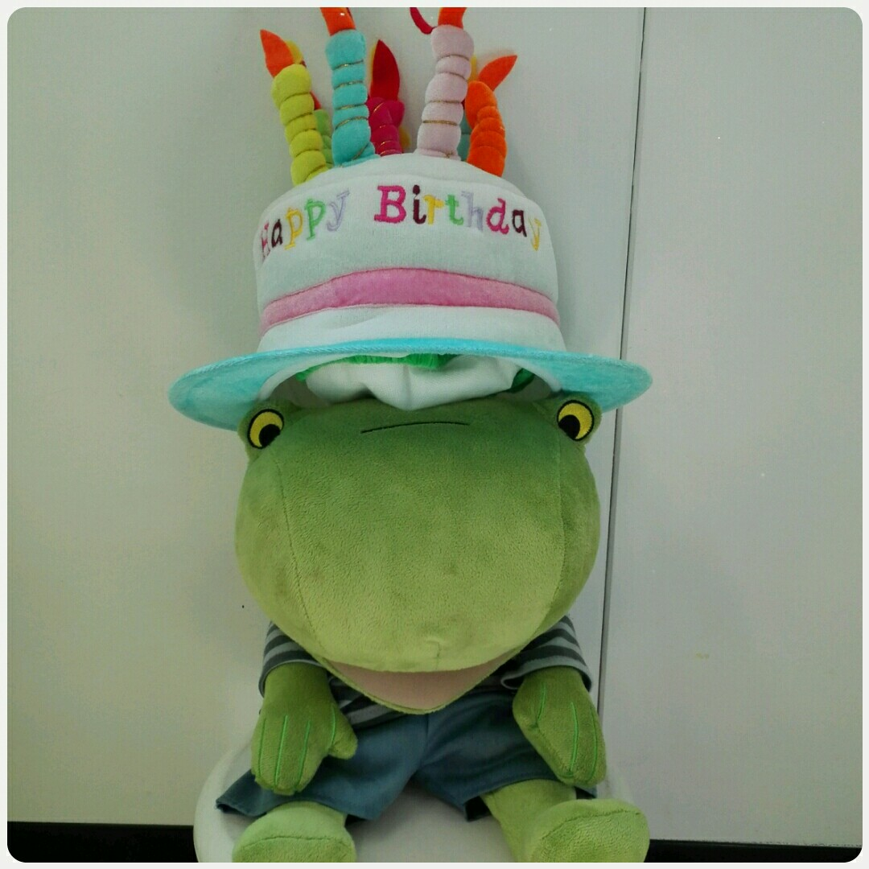
Wanneer je kleuter bijna jarig is, mag je met de juf afspreken wanneer hij of zij mag gevierd worden in de klas. De dag ervoor krijgt je kleuter de verjaardagskoffer mee naar huis. Mag ik vragen om de koffer na het feestje zo snel mogelijk weer mee naar school te geven. Het is nl. mogelijk dat er de volgende dag al een nieuw feestje voor een andere jarige is.

Slide 16
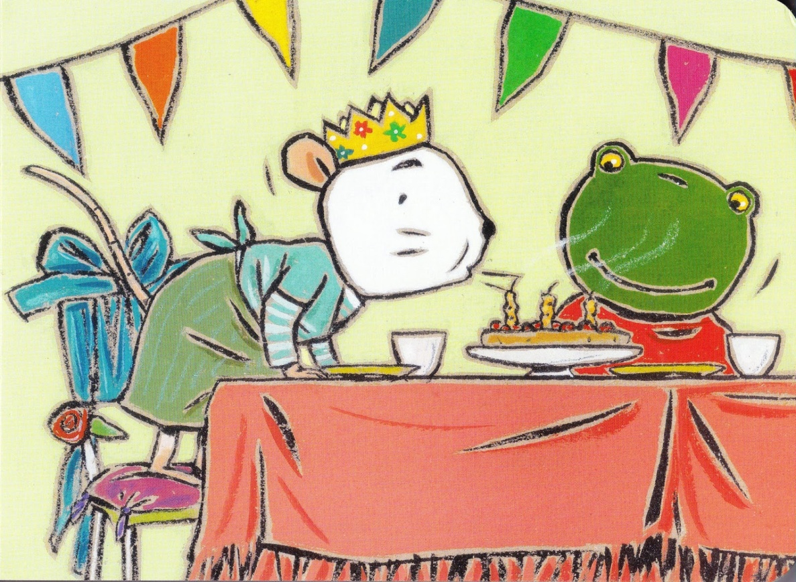
Het koffertje mag mee naar huis
Klaspopjes Nellie & Cezar komen logeren bij de jarige kleuter
In de koffer zit het prentenboekje ‘Jarig zijn’, dat thuis verteld mag worden
Het favoriete prentenboek en de lievelingscd mogen mee naar de klas.
De juf verteld het boekje en er wordt gedanst op de lievelingsliedjes.

Slide 17
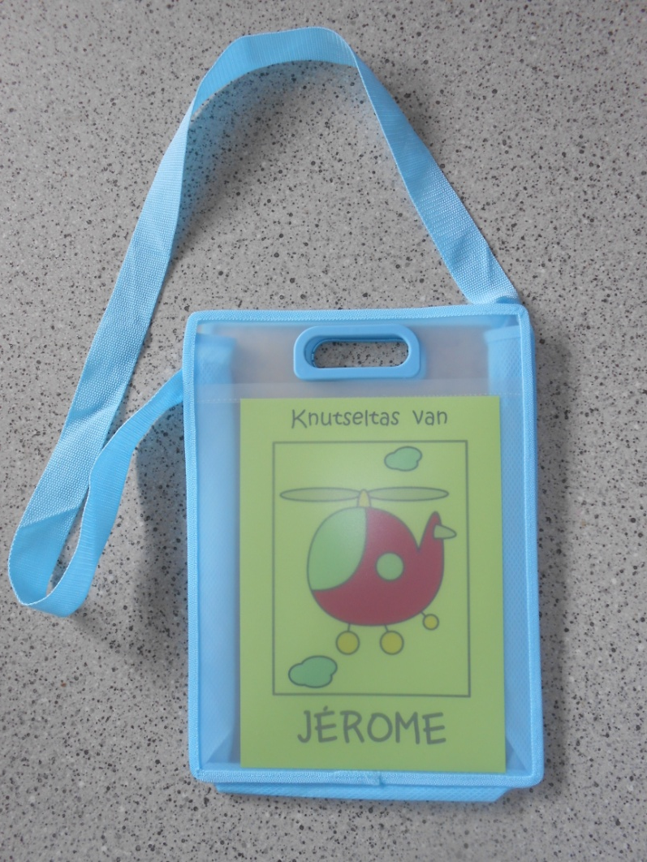
Voor de vakanties krijgen de kleuters hun knutseltas mee naar huis met al hun werkjes in. Deze werkjes mogen thuis blijven. De zak liefst zo snel mogelijk weer leeg mee naar school geven.
Mag ik vragen om zorg te dragen voor de tas van je kleuter? We willen duurzaam omgaan met het klasmateriaal en kiezen daarom voor herbruikbare tassen.
De knutseltas

Slide 18
Liedjes-en-versjeskaft
In ons klasje wordt er ontzettend veel gezongen en gebruiken we héél wat versjes als ondersteuning bij het leren en spelen.
De liedjes en versjes die de kleuters leren, krijgen ze mee naar huis en mogen ze in hun liedjes-en-versjeskaft stoppen.
Neem de kaft af en toe eens mee in de auto, voor het slapengaan, … Pret verzekerd !

Slide 19
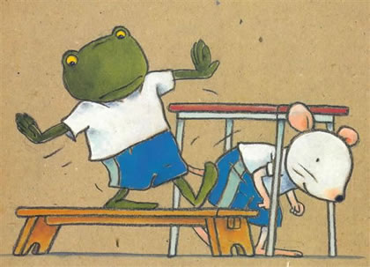
Twee keer per week gaan de kleuters met juf Ellen 1 uurtje turnen: - op maandag en dinsdag - meteen na de voormiddagspeeltijd (10.40u. – 11.30u.)
Voorzie je bengel op die dagen van makkelijke kledij

Slide 20
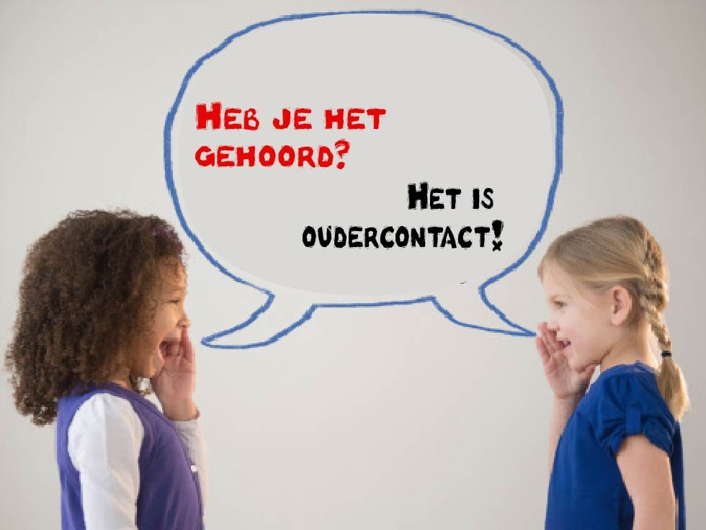
Observatiemomenten
Ieder schooljaar worden er 3 observatieweken voorzien. We observeren dan gericht naar motoriek, zelfstandigheid, taal, denkontwikkeling,….
In december en juni is er een oudercontact waar dit zal besproken worden.

Slide 21
Dit is in het kort de werking van ons klasje.
Indien jullie nog iets wensen te weten,
mogen jullie dit steeds komen vragen.
Je mag je kleuter ook altijd een briefje
meegeven wanneer je niet langs kan komen.
Groetjes,
Juf Erika

